Slide 1
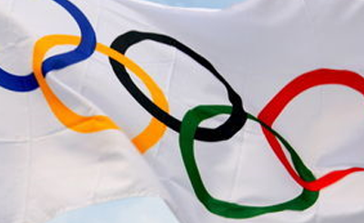
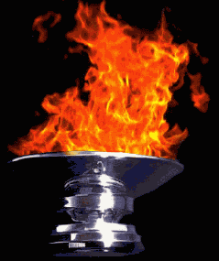
Интеллектуальная спортивная викторина.
К открытию XXII зимних Олимпийских игр в Сочи.
"О, СПОРТ, ТЫ МИР!"
Автор проекта:
учитель химии муниципального образовательного учреждения средней общеобразовательной школы № 8 г. Иваново
Мишина Вера Викторовна

Slide 2
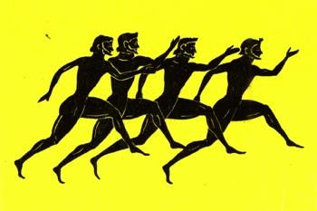
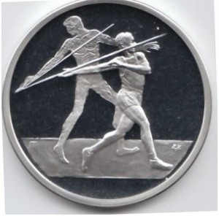
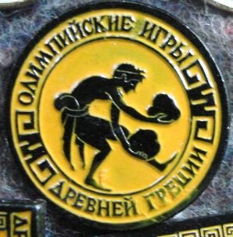
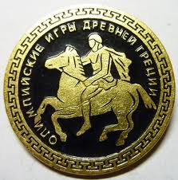
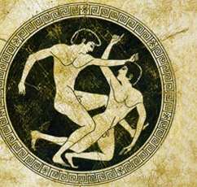
История
Олимпийских
игр
Особенности
зимней
олимпиады
Отечественные спортсмены
на зимних
Олимпийских
играх
Олимпийская
символика

Slide 3
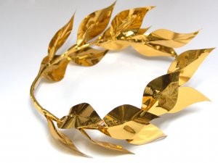
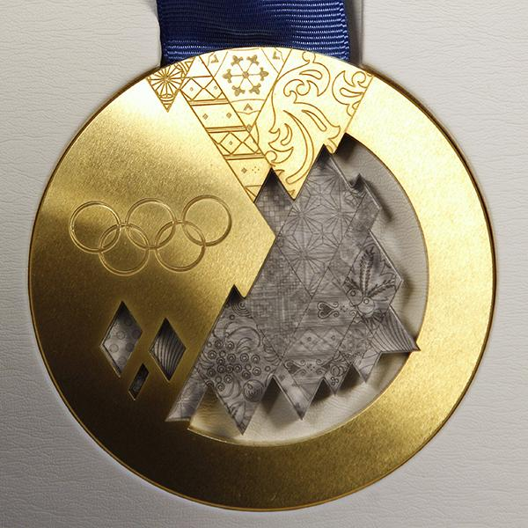
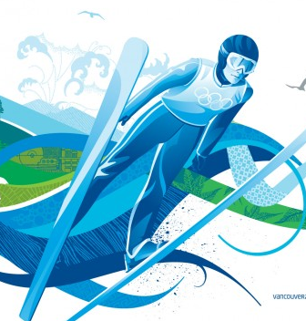
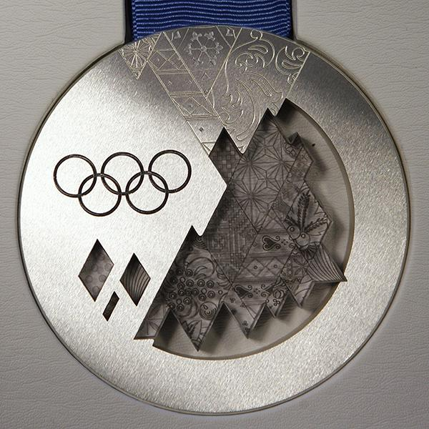
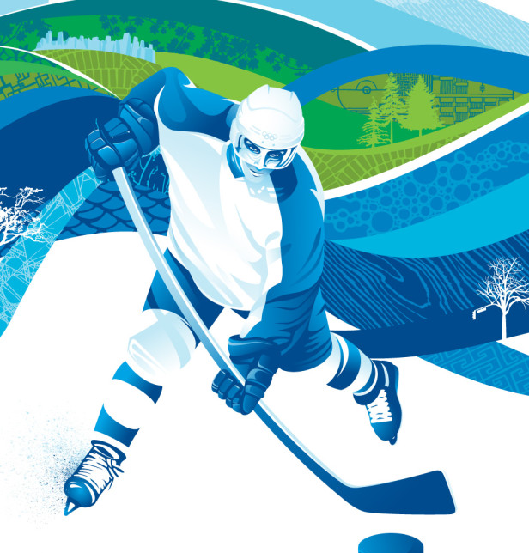
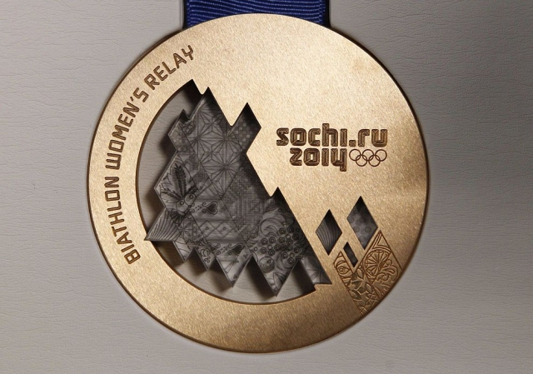
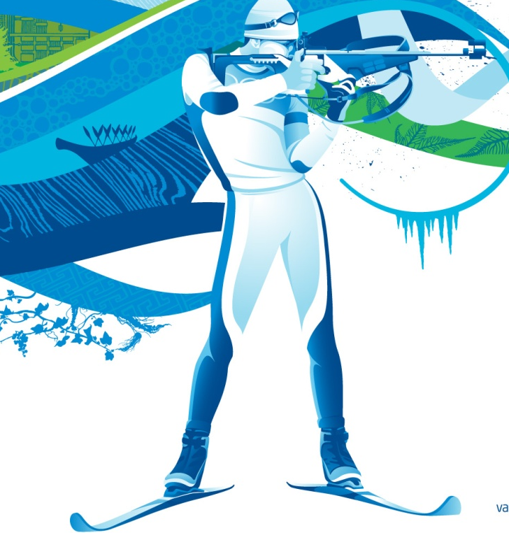
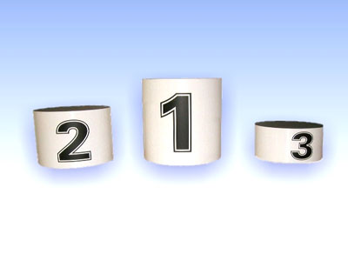
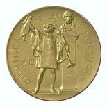
Notes:
Кликом мышки на медальку вызвать вопрос. Степень сложности вопроса зависит от места. Самый сложный вопрос соответствует первому месту. Оцениваться вопросы должны по разному. Для возврата на игровое поле кликните на кнопочку в правом нижнем углу.

Slide 4
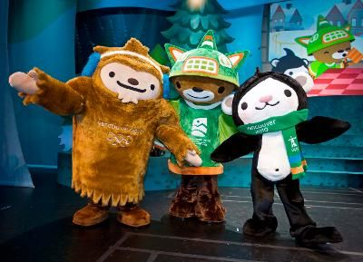

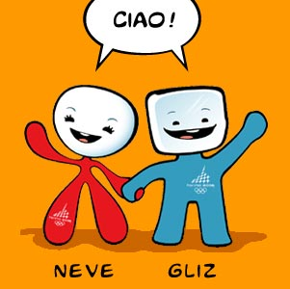
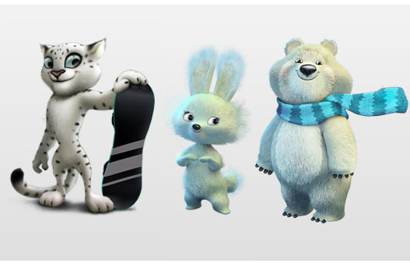
1
2
3
4
Notes:
Вопрос задается устно. Для возврата на игровое поле кликните на кнопочку в правом нижнем углу.

Slide 5


Эмблема XII зимних Олимпийских игр
(Лейк Плейсид, США 1980) представляет собой видоизмененную греческую колонну, как символ игр древности.
Почему эмблема
имеет два изгиба?
Notes:
Кликом мышки на олимпийскую символику Вы вызываете вопрос. Для возврата на игровое поле кликните на кнопочку в правом нижнем углу. Для возврата на игровое поле кликните на кнопочку в правом нижнем углу.

Slide 6
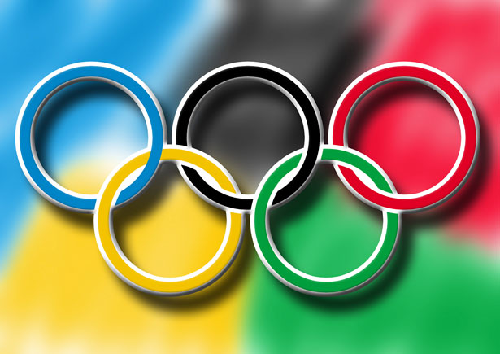
Эмблема Олимпийских игр – это Олимпийский девиз и Олимпийский символ. Олимпийский символ – это хорошо всем известные пять переплетенных между собой колец.
Что означают разноцветные кольца?
Notes:
Кликом мышки на олимпийскую символику Вы вызываете вопрос. Для возврата на игровое поле кликните на кнопочку в правом нижнем углу.

Slide 7
Notes:
Кликом мышки на медальку вызвать вопрос. Степень сложности вопроса зависит от места. Самый сложный вопрос соответствует первому месту. Оцениваться вопросы должны по разному. Для возврата на игровое поле кликните на кнопочку в правом нижнем углу.

Slide 8
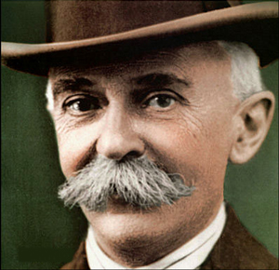
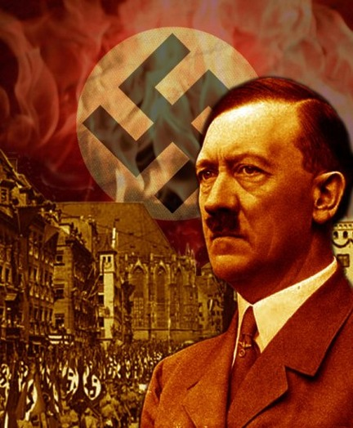
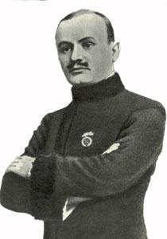
2
1
3
Notes:
Вопрос задается устно. Для возврата на игровое поле кликните на кнопочку в правом нижнем углу.

Slide 9
На Олимпийские игры в Древней Греции женщины не допускались, но был один вид состязаний, олимпийским чемпионом в котором могла стать женщина.
В каком виде состязаний древнегреческих олимпиад победителем могла быть объявлена женщина?
Notes:
Кликом мышки на олимпийскую символику Вы вызываете вопрос. Для возврата на игровое поле кликните на кнопочку в правом нижнем углу. Для возврата на игровое поле кликните на кнопочку в правом нижнем углу.

Slide 10
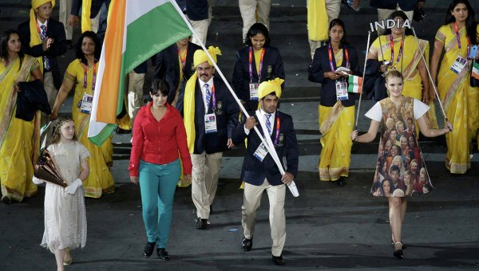
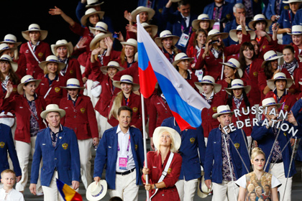
На открытии Олимпийских игр команды идут в порядке алфавита страны – организатора.
Команда какой страны всегда шествует впереди?
Notes:
Кликом мышки на олимпийскую символику Вы вызываете вопрос. Для возврата на игровое поле кликните на кнопочку в правом нижнем углу. Для возврата на игровое поле кликните на кнопочку в правом нижнем углу.

Slide 11
Notes:
Кликом мышки на медальку вызвать вопрос. Степень сложности вопроса зависит от места. Самый сложный вопрос соответствует первому месту. Оцениваться вопросы должны по разному. Для возврата на игровое поле кликните на кнопочку в правом нижнем углу.

Slide 12
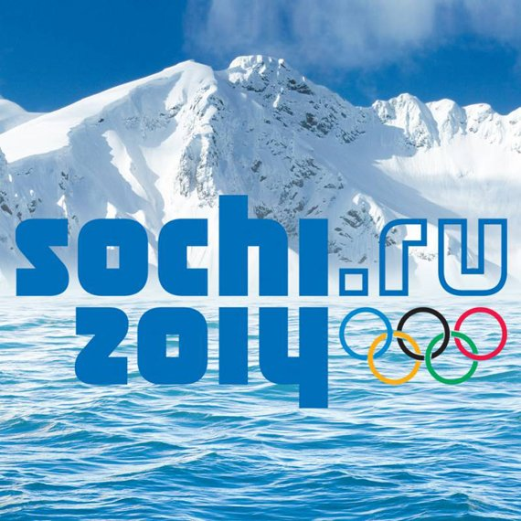

На летних Олимпийских играх 2012 года в Лондоне, соревнования проходили по 26 видам спорта и 39 спортивным дисциплинам.
Сколько видов спорта будет представлено на олимпиаде в Сочи? Назовите их.
Notes:
Кликом мышки на олимпийскую символику Вы вызываете вопрос. Для возврата на игровое поле кликните на кнопочку в правом нижнем углу.

Slide 13
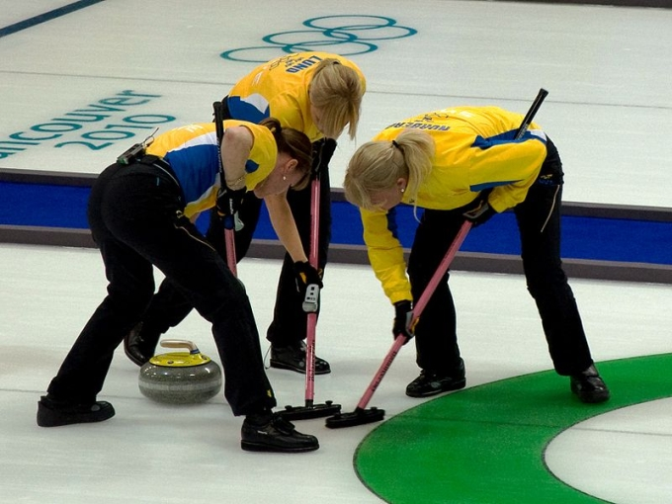
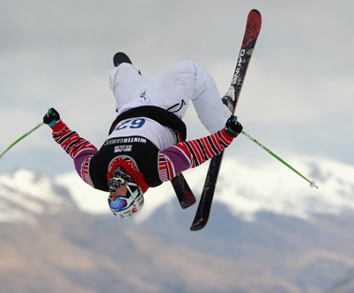
Какой зимний вид спорта может быть официально признан олимпийским?
1998
1988
Керлинг
Фристайл
Notes:
Кликом мышки на олимпийскую символику Вы вызываете вопрос. Для возврата на игровое поле кликните на кнопочку в правом нижнем углу.

Slide 14

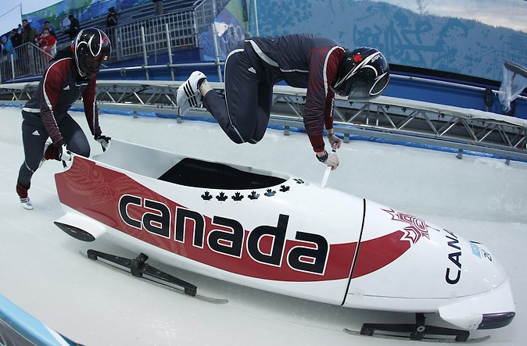
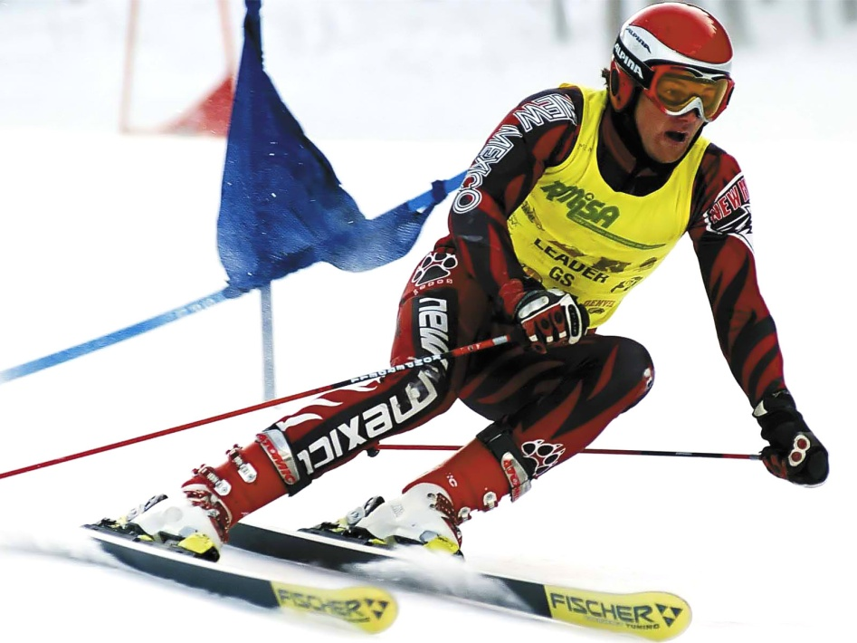

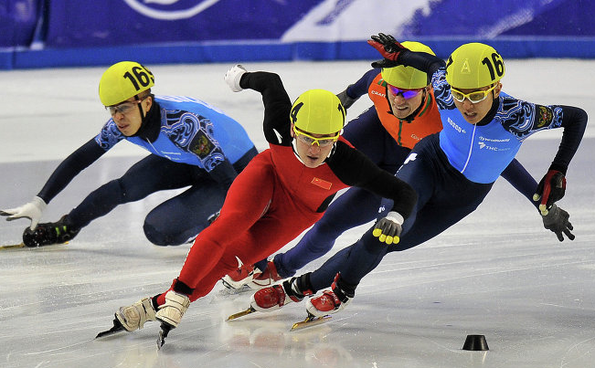
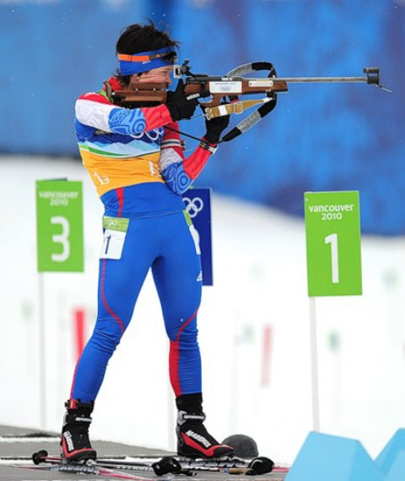
1
2
Бобслей
Слалом
4
3
Шорт -трек
Биатлон
Notes:
Вопрос задается устно. Для возврата на игровое поле кликните на кнопочку в правом нижнем углу.

Slide 15
Notes:
Кликом мышки на медальку вызвать вопрос. Степень сложности вопроса зависит от места. Самый сложный вопрос соответствует первому месту. Оцениваться вопросы должны по разному.

Slide 16
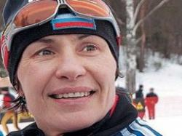
Знаменитая спортсменка, 6-кратная олимпийская чемпионка, 3-кратная чемпионка мира, Заслуженный мастер спорта СССР и России, Герой Российской Федерации (1994, «за выдающиеся достижения в спорте, мужество и героизм, проявленные на XVII зимних Олимпийских играх 1994 года»).
Кто это? В каком виде спорта она выступала?
Notes:
Кликом мышки на олимпийскую символику Вы вызываете вопрос. Для возврата на игровое поле кликните на кнопочку в правом нижнем углу.

Slide 17
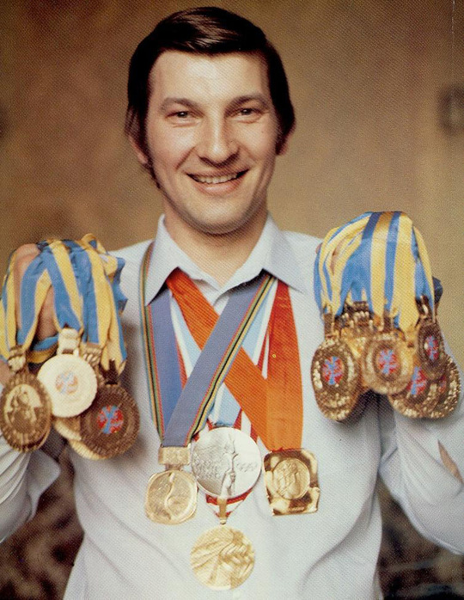
Владислав Александрович Третьяк. Выдающийся советский хоккеист, вратарь, тренер. Заслуженный мастер спорта СССР, трехкратный олимпийский чемпион, десятикратный чемпион мира, девятикратный чемпион Европы, тринадцатикратный чемпион СССР.
А чем он занимается сейчас?
Notes:
Кликом мышки на олимпийскую символику Вы вызываете вопрос. Для возврата на игровое поле кликните на кнопочку в правом нижнем углу.

Slide 18
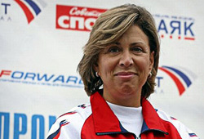
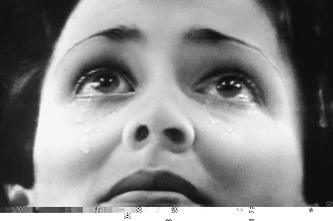
Сколько раз она становилась Олимпийской чемпионкой и в каком виде спорта?
Ирина Роднина. Ее боготворили люди во многих странах мира. Десятикратная чемпионка мира, одиннадцатикратная чемпионка Европы.
Notes:
Кликом мышки на олимпийскую символику Вы вызываете вопрос. Для возврата на игровое поле кликните на кнопочку в правом нижнем углу.

Slide 19
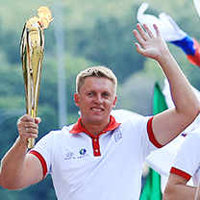
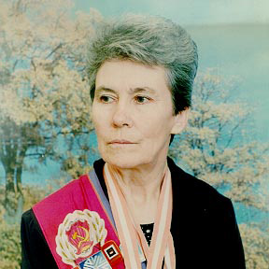
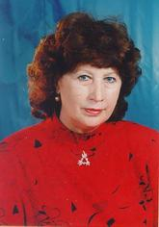
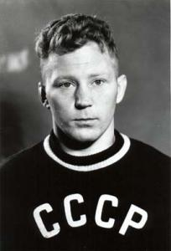

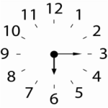
1
2
3
4
Notes:
Вопрос задается устно. На обсуждение вопроса дается 2 минуты, отсчитываемые часами. По истечении 2 мин. звенит будильник

Slide 20

"О, СПОРТ, ТЫ МИР!"
1
2
3
4
Notes:
На обсуждение вопроса дается 2 минуты, отсчитываемые часами. По истечении 2 мин. звенит будильник

